Slide 1

회사소개서

Slide 2
Content
Intro
회사소개
Part I
설비현황
Part II
설비소개
Part III
가공제품 소개
Part IV
오시는길

Slide 3
Intro
회사소개

Slide 4
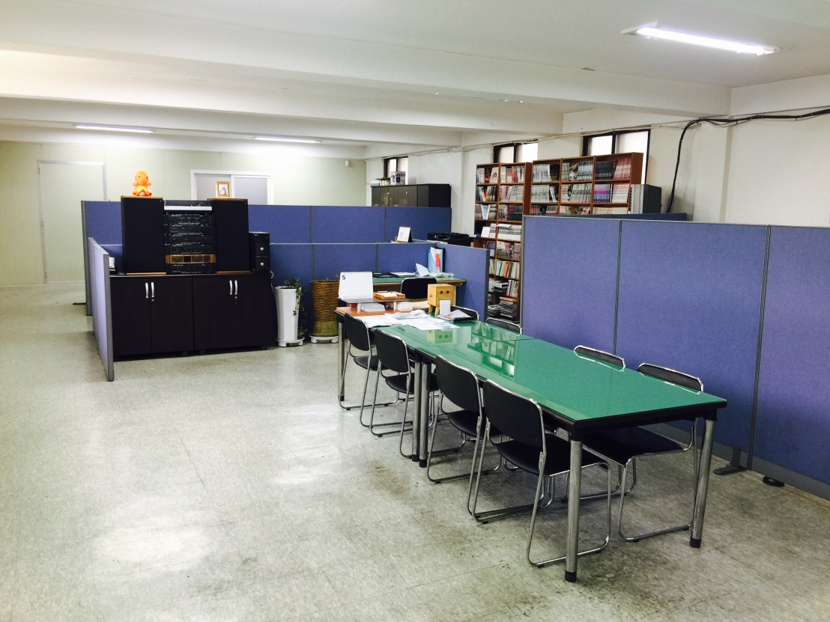
회사소개
부천에 위치한 금형부품가공 전문업체 신화입니다.
가공 사업분야
피어싱 펀치 및 정밀핀
정밀 형상 원통제품
프레스 펀치다이 커넥터제품
반도체 제품
정밀 세레이션부품
외경연삭 단연삭 임가공
프로파일 임가공 일절

Slide 5
Part I
설비현황

Slide 6
설비현황
자동화 설비 소개
부서 | 설비명 | 제조사 | 제조국 | 보유현황
Profile 가공부 | profile grinding machine GLS-80PL LED 2015 | AMADA | Japan | 1EA
 | profile grinding machine AMADA GLS-5T 2015 | AMADA | Japan | 1EA
 | profile grinding machine AMADA GLS-5T 2011 | AMADA | Japan | 1EA
 | profile grinding machine AMADA GLS-135AS | AMADA | Japan | 1EA
 | profile index 피치분할 정밀가공기 | AMADA | Japan | 1EA
 | profile 대형 원통연마기 | AMADA | Japan | 1EA
 | profile 소형 원통연마기 | AMADA | Japan | 2EA
 | profile 정밀 미세 원통연마기 | AMADA | Japan | 3EA
 | mitutoyo profile projector 형상측정기 | MITUTOYO | Japan | 1EA
 | mitutoyo projector 광학 현미경 | MITUTOYO | Japan | 1EA
 | GRAPHTEC fc2350c-60 정밀플로터 | GRAPHTEC | Japan | 1EA
 | mutoh xf-500 정밀플로터 | MUTOH | Japan | 1EA

Slide 7
설비현황
자동화 설비 소개
부서 | 설비명 | 제조사 | 제조국 | 보유현황
Rollomatic 가공부 | Sk2000 자동 단연삭기 2017 | INKOK | Korea | 1EA
 | Sk2000 자동 단연삭기 2016 | INKOK | Korea | 1EA
 | CNC 자동화 평면연삭기 | HYUN CHUN | Korea | 1EA
 | 성형연마기 HCG-450M | HYUN CHUN | Korea | 4EA
 | DedTru 머신 | Unison corp | America | 4EA
원통연마 가공부 | 원통연삭기 TGU-32 | TONGIL | Korea | 1EA
 | 원통연삭기 GM-32H | GMECCA | Korea | 1EA
선반 밀링 가공부 | 선반 TIPL-410 | TONGIL | Korea | 2EA
 | 소형선반 벤치레스 LD-1216GH | TONGIL | Korea | 1EA
 | 밀링 HMT-1100 | WHACHEON | Korea | 1EA
랩핑 커팅 가공부 | rapping machine | 삼천리 | Korea | 1EA
 | cutting machine | MANIX | Korea | 1EA

Slide 8
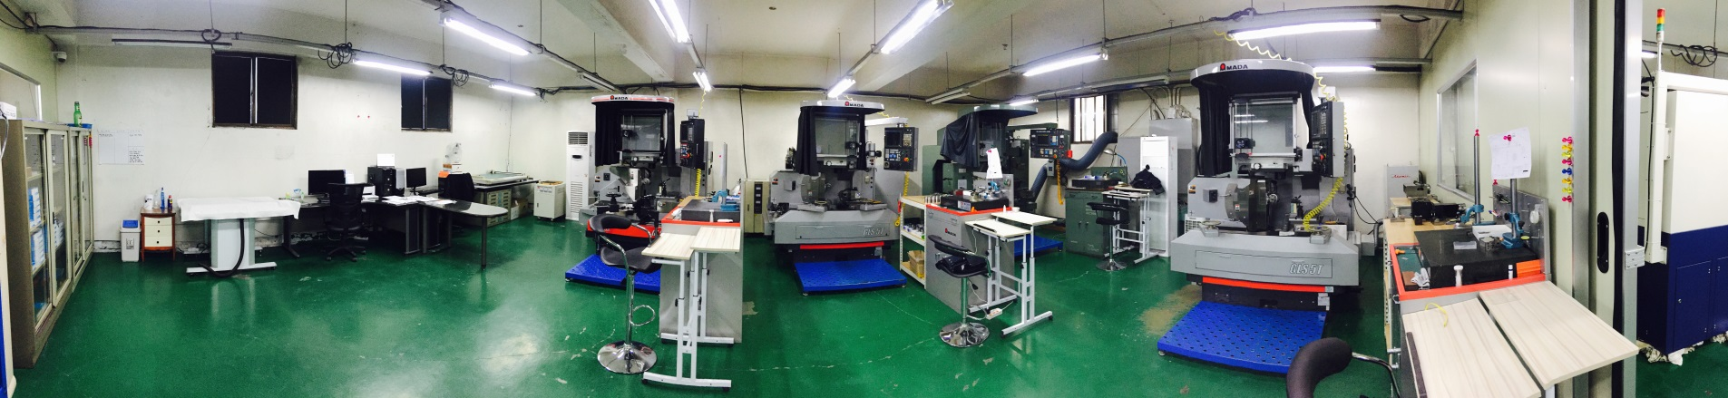
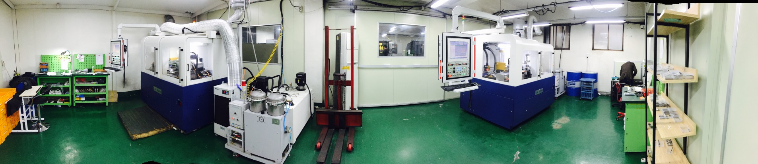
PART II 설비소개
Profile 가공부
Rollomatic 가공부
Notes:
회사전경 3가지 프로파일실 롤러실 성형실 전경 나눠서 올릴것

Slide 9
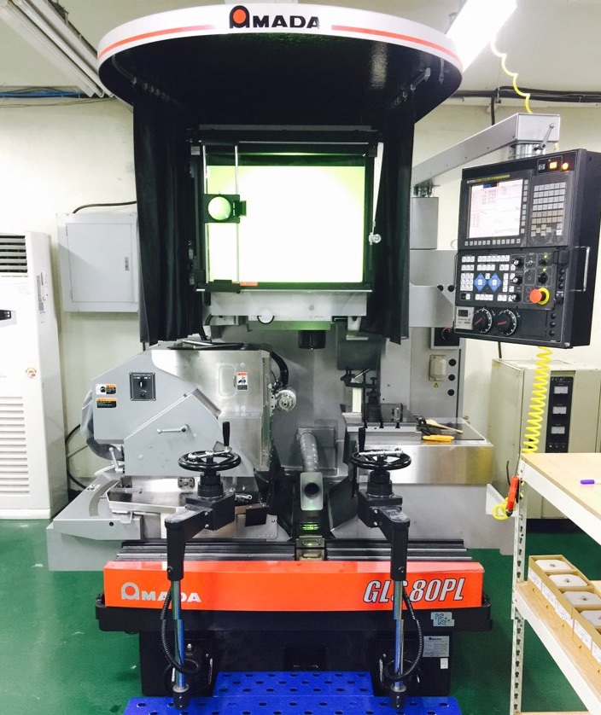
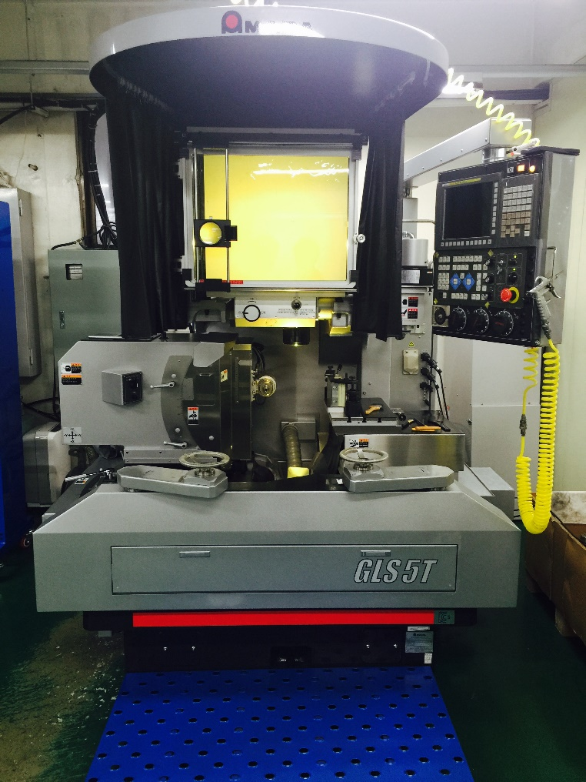
설비소개
초정밀 프로파일 GLS-80PL LED 2017
초정밀 프로파일 GLS-5T 2015
80m 스트로크 36000RPM의 고회전 정밀기계
초정밀 금형 및 광 면조도 실현가능 기계
신형 LED 타입으로 투영기의 정밀도 및 제품의 품질 향상
폭넓은 가공영역에 대응하는 올라운드 머신
정밀 금형에서 공구까지 각종 워크에 대응 가능
0.0001m단위의 각도분할 및 pitch가공 가능
워크를 임의의 각도로 산출하는 인덱스 제어 및 연속선회 가능
AMADA｜Japan
AMADA｜Japan

Slide 10
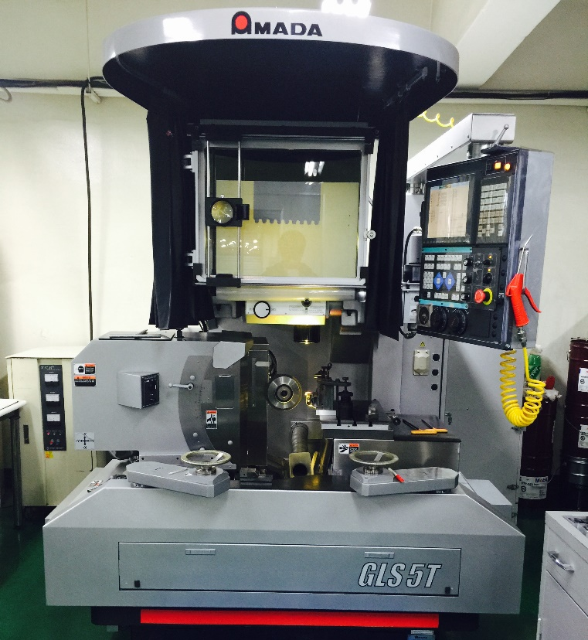
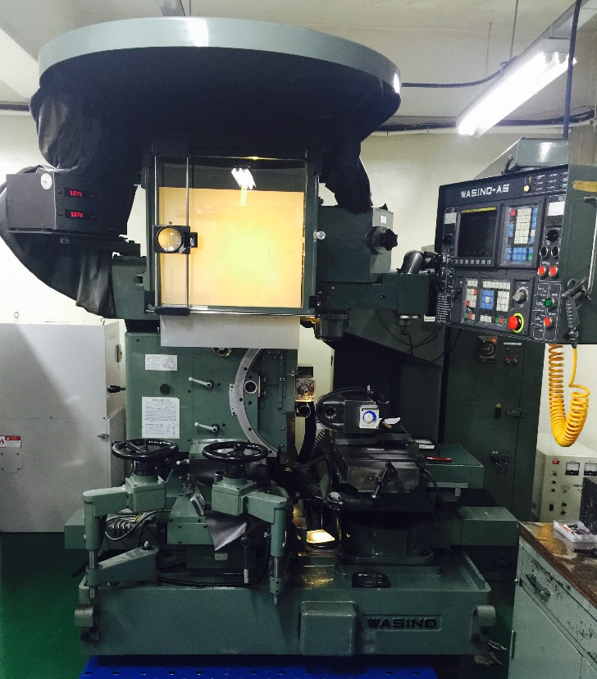
설비소개
초정밀 프로파일 GLS-5T 2012
초정밀 프로파일 GLS-135AS
초정밀 부품의 높은 면조도 및 고속가공을 가능하게 하는
저중심 설계 승강대 구조로 미세 전자부품 금형 펀치의 안정된
치수와 공차제어가 가능한 초정밀 가공장비
정밀부품 가공 외 범용적으로 사용가능한 벨트식 cnc기계
대형원통연삭 대경워크 및 소형원통연삭 등 다양한 가공 가능
AMADA｜Japan

Slide 11
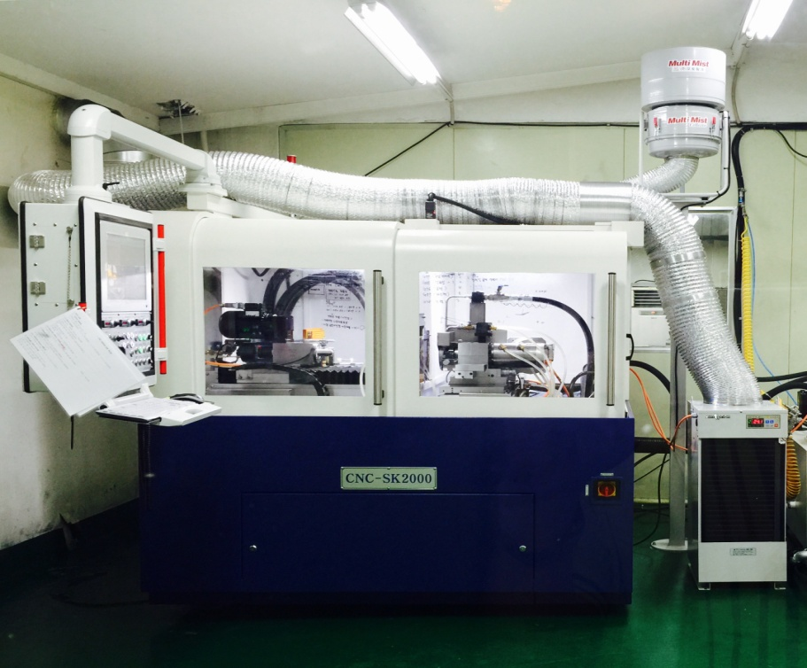
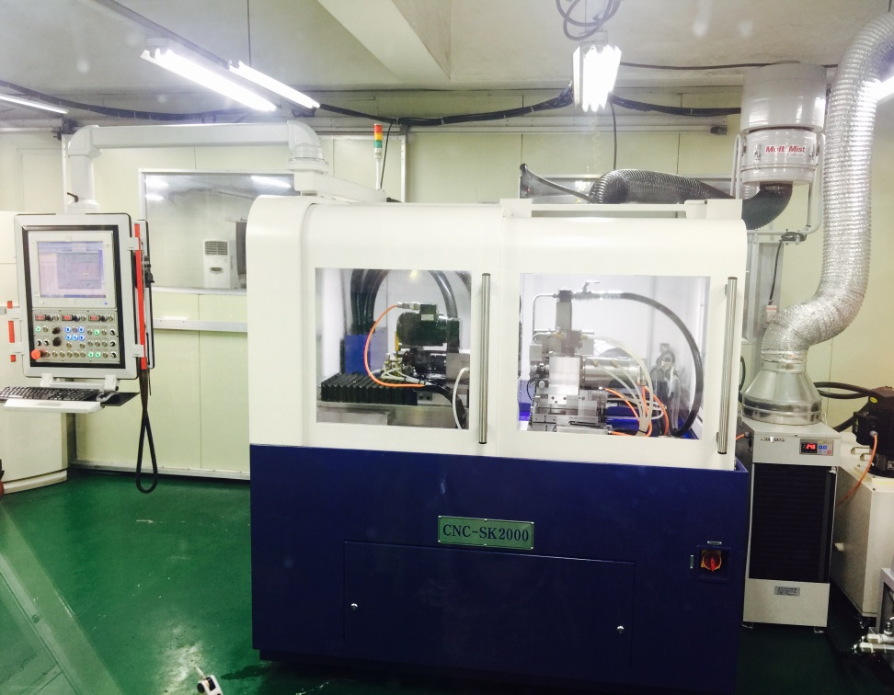
설비소개
초정밀 단연삭기 SK2000 2016
초정밀 단연삭기 SK2000 2017
마이크로핀, cnc펀치, 피어싱펀치, 코어핀 등 다양한 초정밀핀 자동 가공기계
최소 가공가능한 외경파이 0.01파이, 1미크론 공차 및 로보트 제어로 완전자동화 실현
0.01파이에서 16파이까지 광범위한 외경가공 가능
7축 제어로 인한 정밀 동심도 실현
AMADA｜Japan
AMADA｜Japan

Slide 12
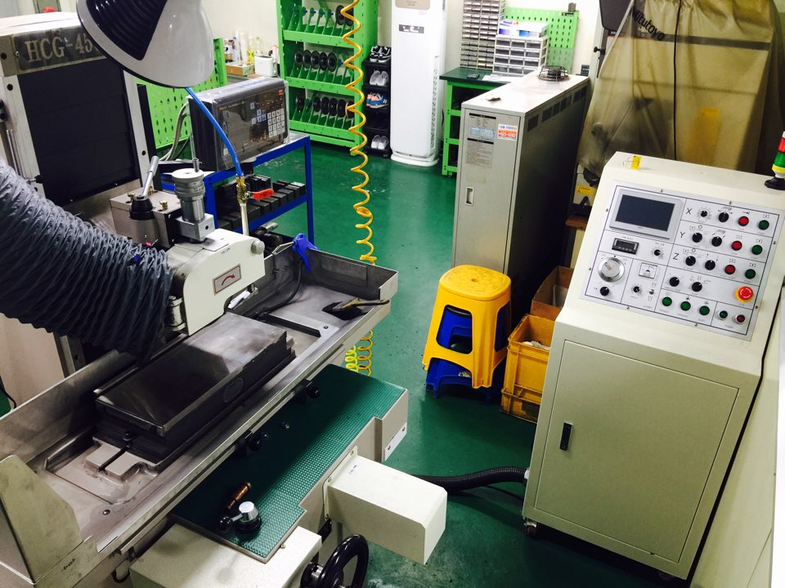
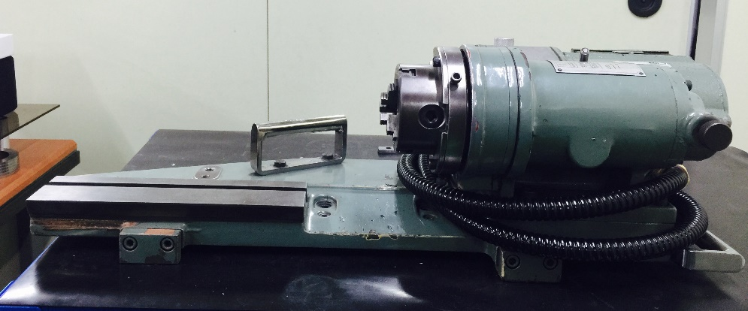
설비소개
CNC 자동 성형연삭기
AMADA profile 대형 원통연마기
0.0001 제어가능한 CNC 자동화 성형연마기
연속이송작업 피치가공 및 다양한 자동화 기능 실현
자동화 실현으로 무인가동 가능
원통부품 공구 등을 정확한 데이터 산출값을 입력하여
연삭하기 위한 장치. ∅200mm의 경 센터간 거리 200mm를 대응
AMADA｜Japan
AMADA｜Japan

Slide 13
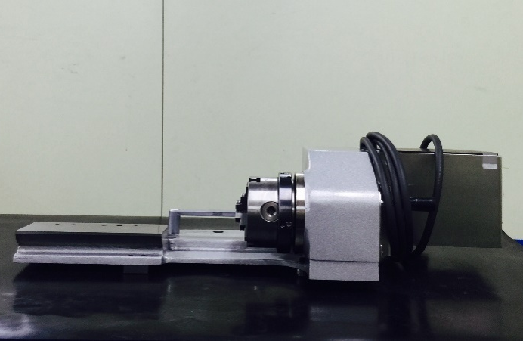
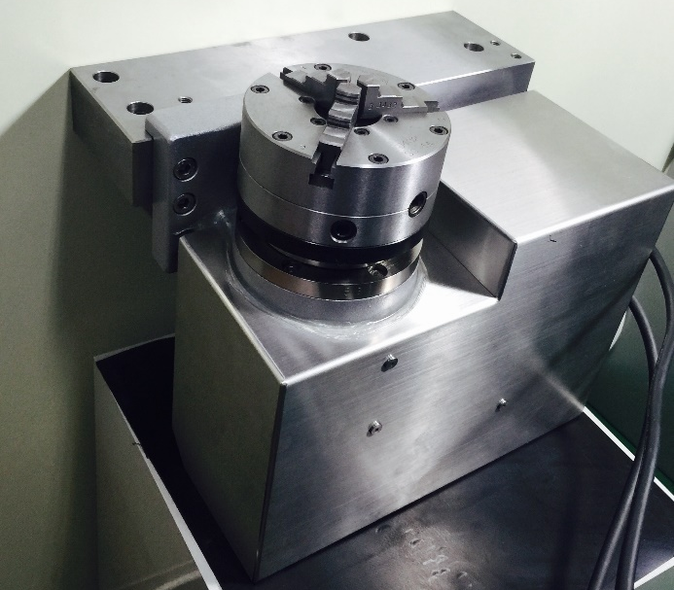
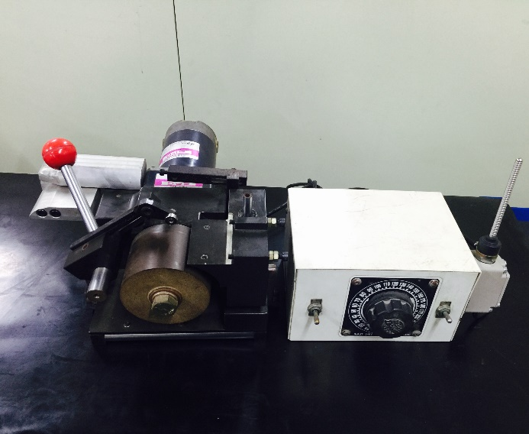
설비소개
소형 원통연마기 CGE-100
Index 피치분할 정밀가공기
센터리스 원통연삭장치
초정밀 피어싱 펀치 및 코아류 앞의 taper값 r값 및 다양한
형상을 가공할 수 있는 소형 정밀 미세 원통연마기
0.0001m 단위의 각도가 제어 가능한 인덱스머신
정밀 기어가공 및 pitch가공
레귤레이팅 롤을 이용한 워크 세팅으로 정확한 진원도 산출 가능
피어싱 펀치 및 정밀 핀의 랜드구간 가공
AMADA｜Japan
AMADA｜Japan
AMADA｜Japan

Slide 14
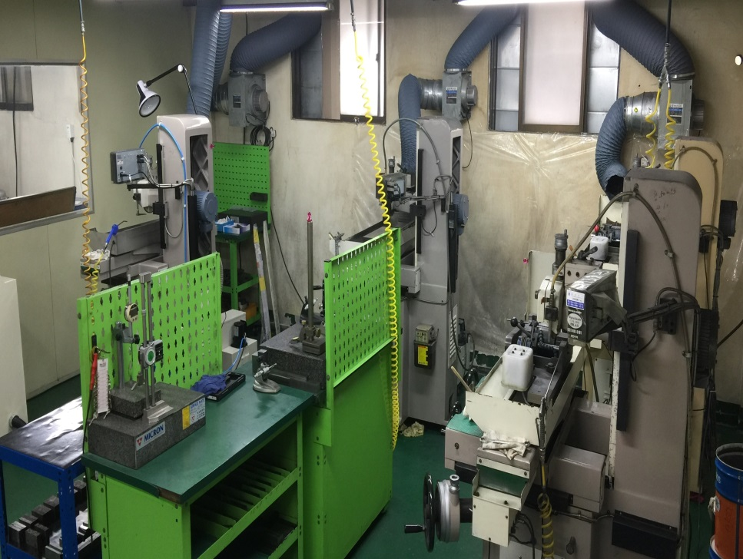
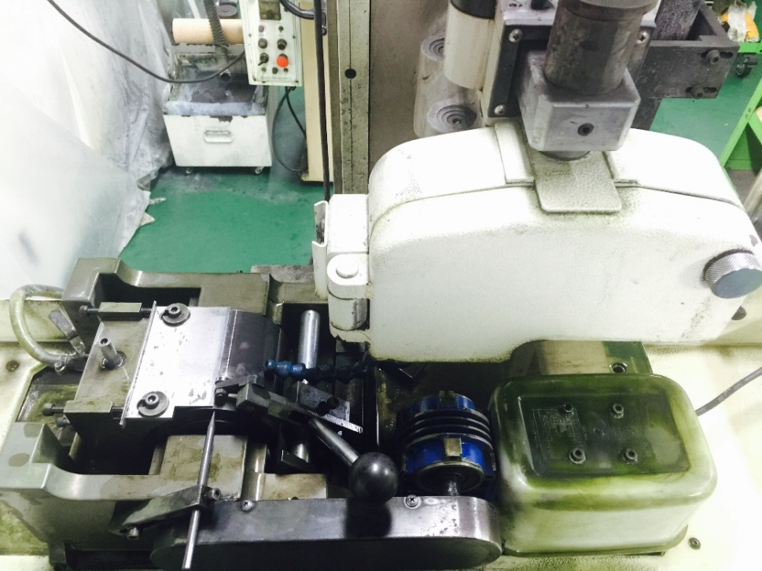
설비소개
성형연마기 HCG-450M
Unison corp DedTru
정밀 금형부품 및 반도체 부품의 사각작업 및 다양한 성형작업
레귤레이팅 롤을 이용한 각종 몰드 및 프레스 금형부품의 초정밀 핀과
피어싱 펀치류 및 정밀 핀가공이 가능.
Hyun Chun｜Korea
Unison｜America

Slide 15
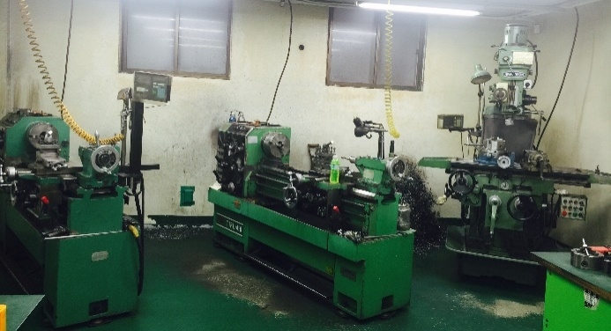
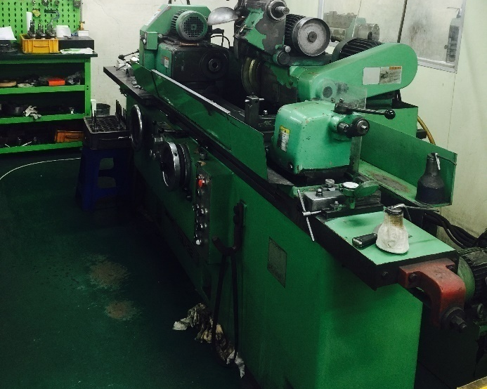
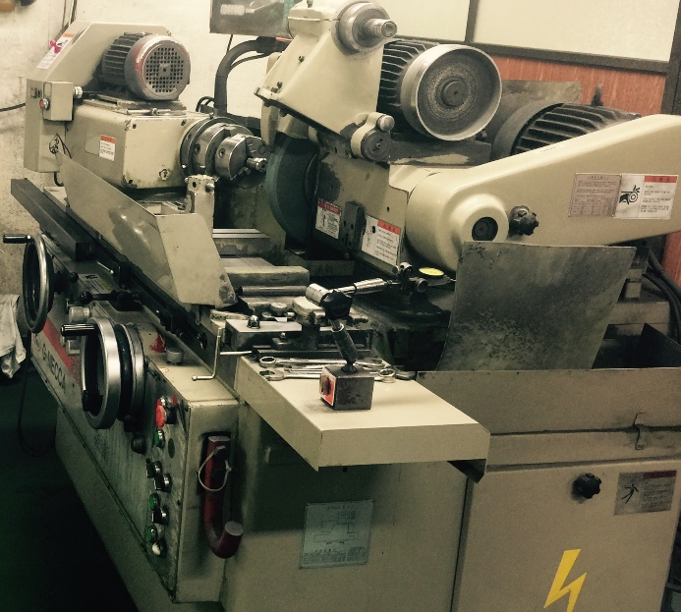
설비소개
선반 TONGIL TIPL-410
밀링 WHACHEON HMT-1100
TONGIL TGU-32 원통연삭기
GMECCA GM-32H 2011 원통연삭기
금형부품의 가장 기본단계인 선반 및 밀링가공 가능
긴구간의 원형 연삭물 연삭이 가공한 다용도의 연마장치
정밀하고 짧은구간의 원형 연삭물 연삭을 위한 장치
보다 정확한 taper가공 가능
TONGIL｜Korea
TONGIL｜Korea
TONGIL｜Korea

Slide 16
Part III
제품소개

Slide 17
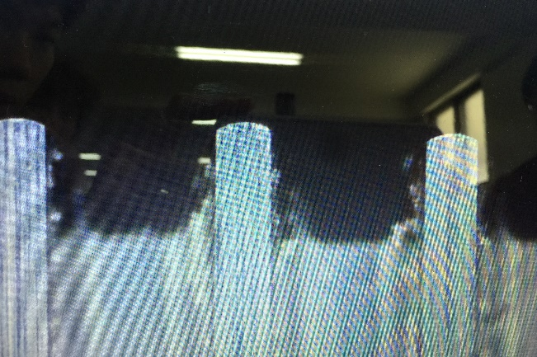
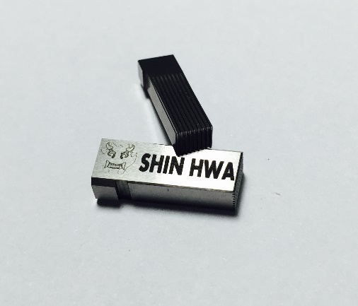
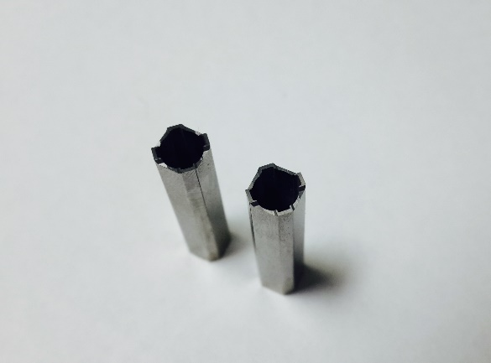
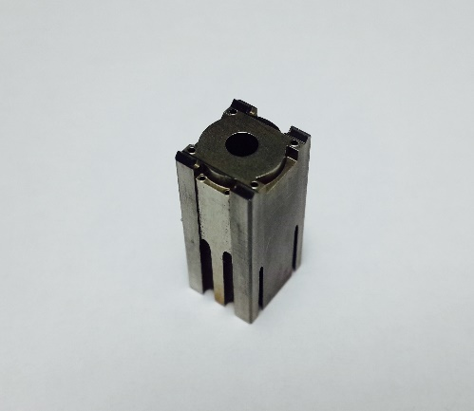
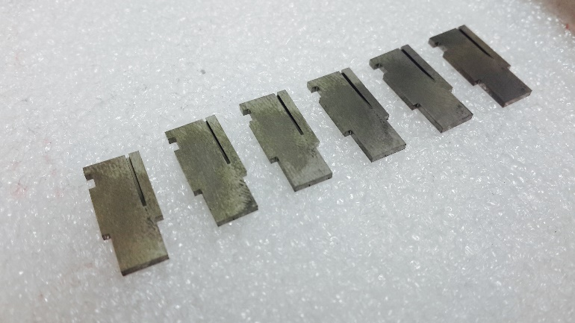
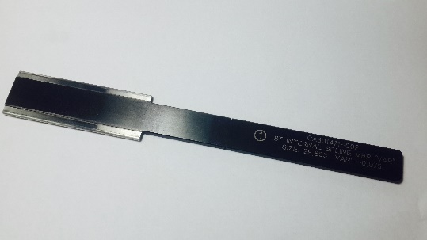
제품소개
정밀 Bite｜측정 게이지 ｜기타 반도체 부품

Slide 18
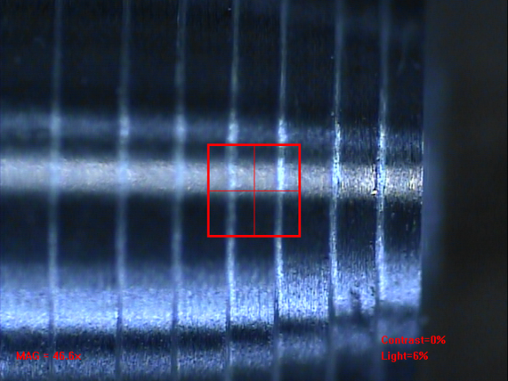
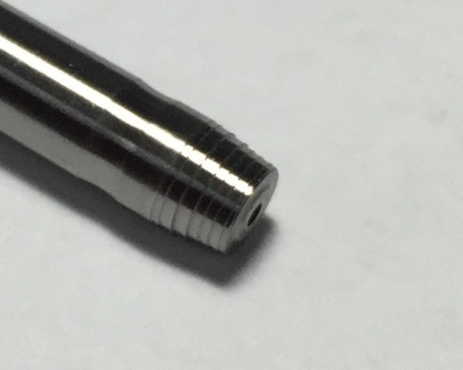
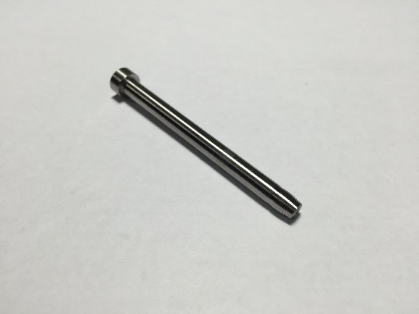
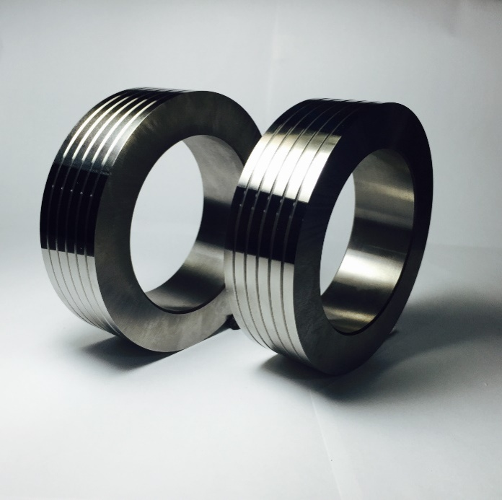
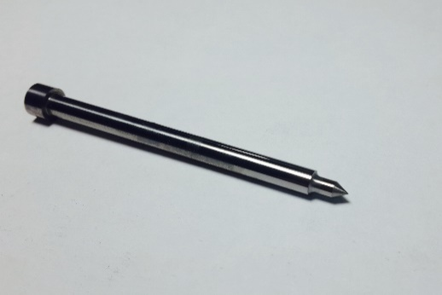
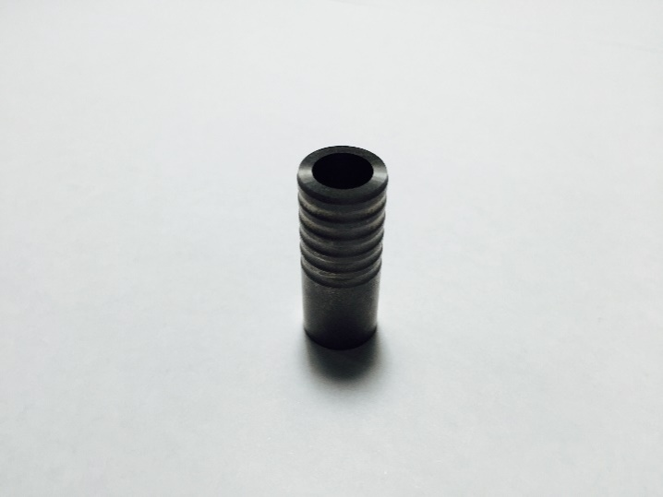
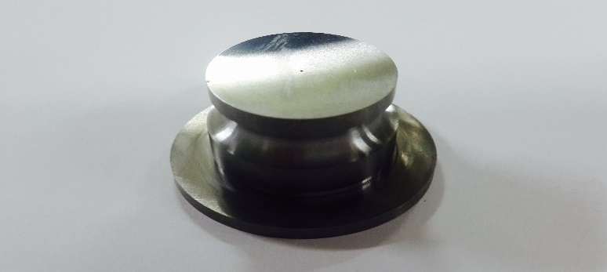
제품소개
Camera Lens Core｜Roller｜토출 노즐 ｜기타 원통제품

Slide 19
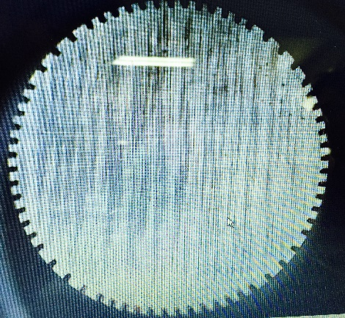
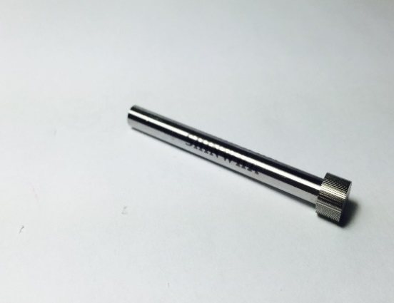
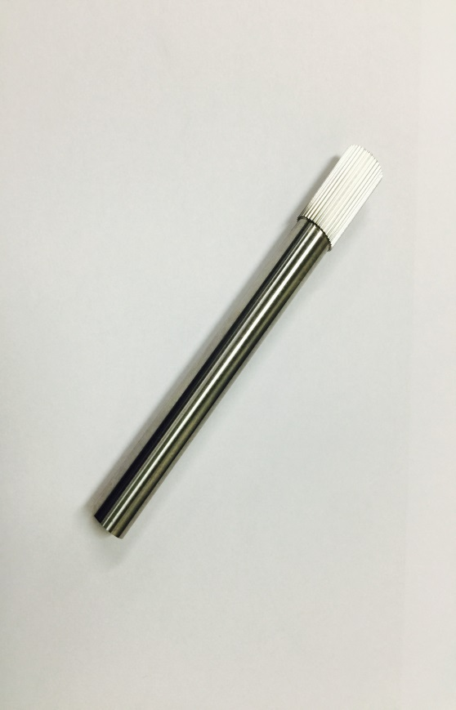
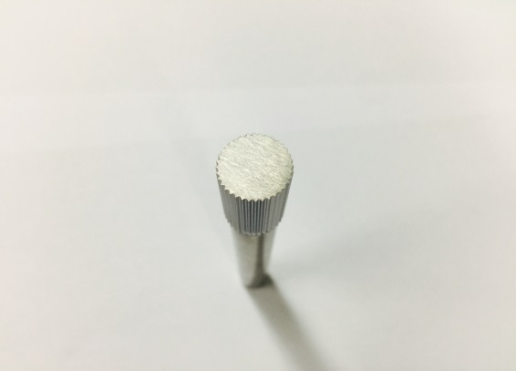
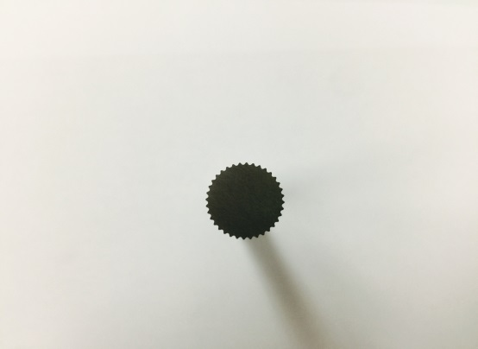
제품소개
Index Serration｜2단 세레이션 작업 ｜자동차 에이필터 금형 ｜
0.0001m 각도 및 치수제어

Slide 20
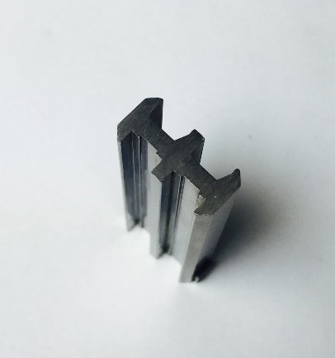
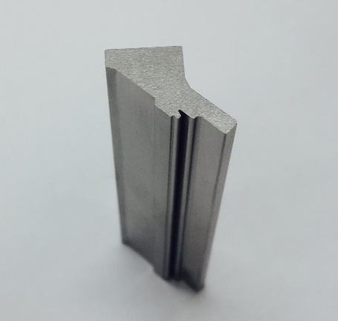
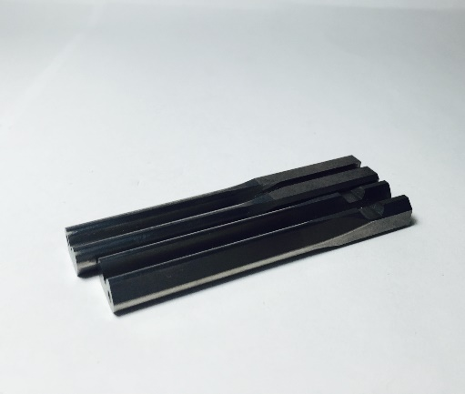
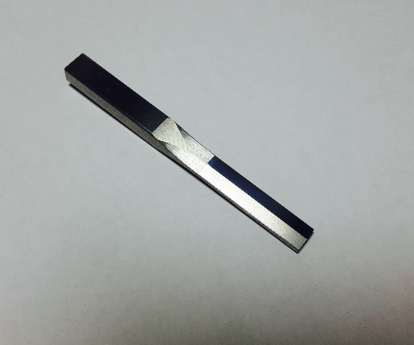
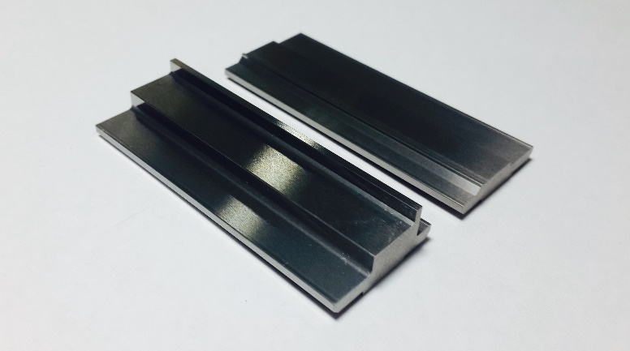
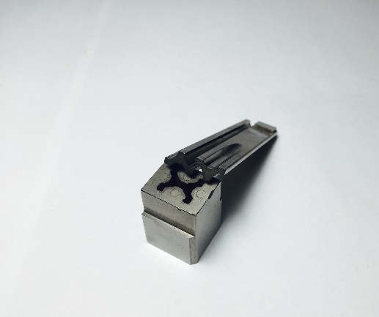
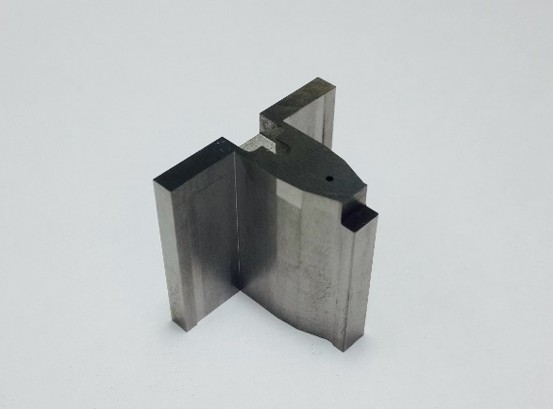
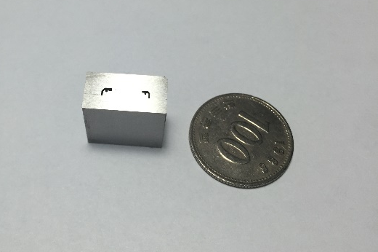
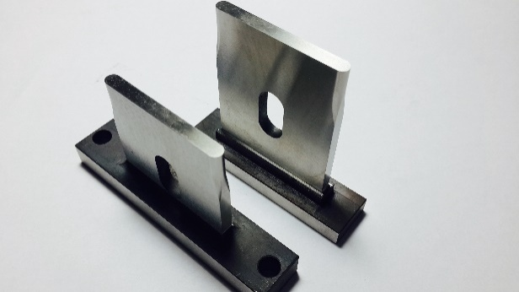
제품소개
Press Punch Die 및 커넥터 제품

Slide 21
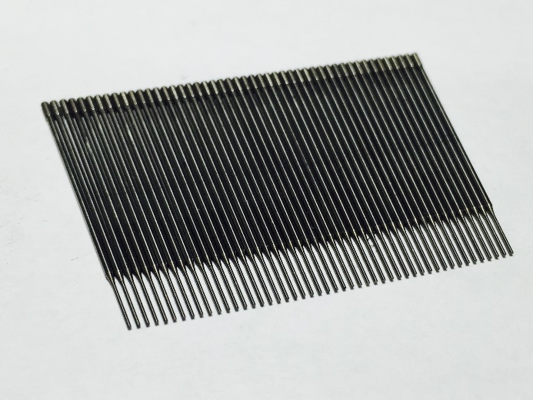
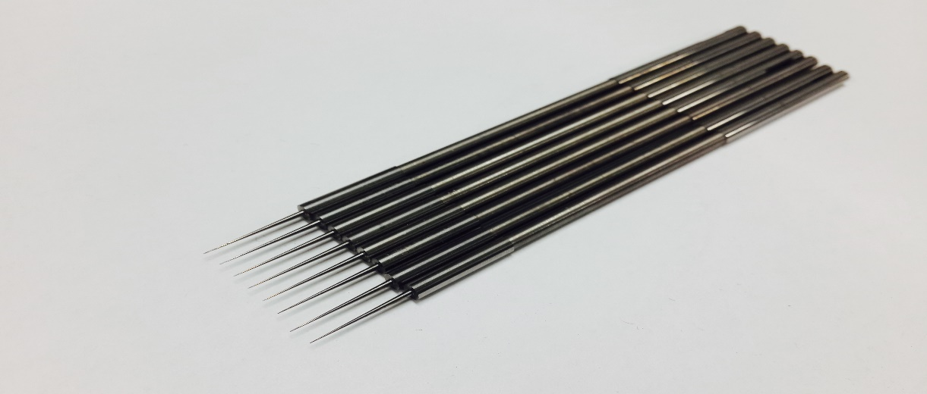
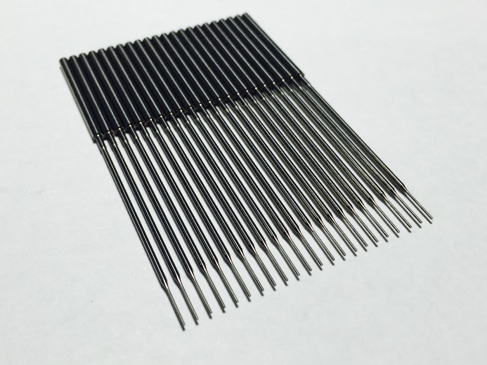
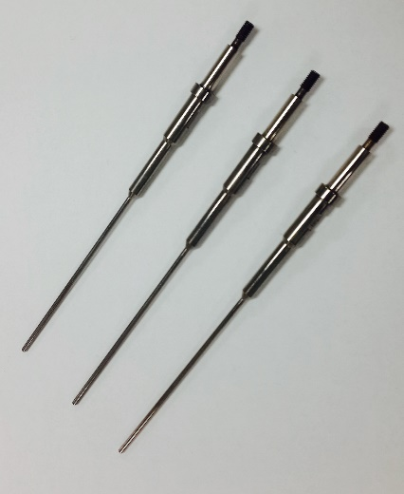

제품소개
Micro Pin｜Piercing Punch ｜Core Pin
최소가공 외경치수: ￠0.02m 재질: 초경

Slide 22

PART IV 오시는 길 ☺
㈜신화정밀 본사 1공장 정밀 사업팀 경기도 부천시 원미구 조마루로 385번길 15
㈜신화정밀 본사 2공장 범용 사업팀 경기도 부천시 부천로 198번길 춘의테크노파크 101동 308호

Slide 23
Thank You!

